Slide 1



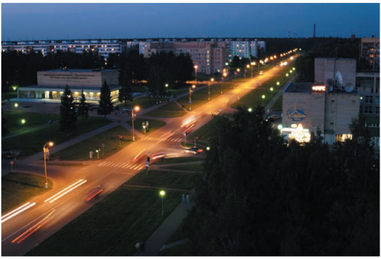
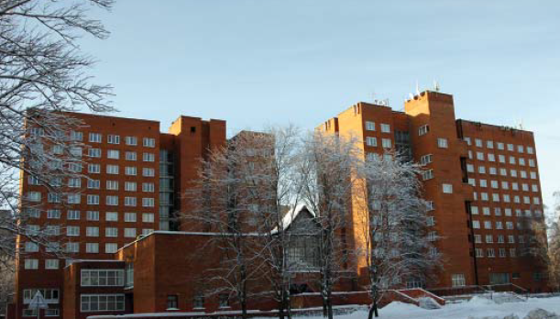
Федеральное государственное
бюджетное учреждение культуры
Дом ученых
Российской академии наук
в Черноголовке
отчет
по итогам ДЕЯТЕЛЬНОСТИ за сезон 2025 - 2026 Гг.
Июнь 2026 г.

Slide 2
Финансирование.
Государственное задание
Финансирование
из федерального бюджета
на выполнение Государственного задания
С марта 2023 г. количество мероприятий/финансирование | 2024 г. количество мероприятий/финансирование | 2025 г. количество мероприятий/финансирование | 2026 г. количество мероприятий/финансирование
6 / 15 863 800, 00 руб. | 6 / 15 361 800,00 руб. | 7 / 19 361 800,00 | 9/ 24 361 800, 00
В динамике по годам 2021 - 2026 г.
2021 г., руб. | 2022 г., руб. | 2023 г., руб. | 2024 г., руб. | 2025, руб. | 2026,руб
24 068 100,00 | 29 853 300,00 | 15 863 800,00 | 15 361 800,00 | 19 361 800,00 | 24 361 800, 00
2
Notes:
2

Slide 3
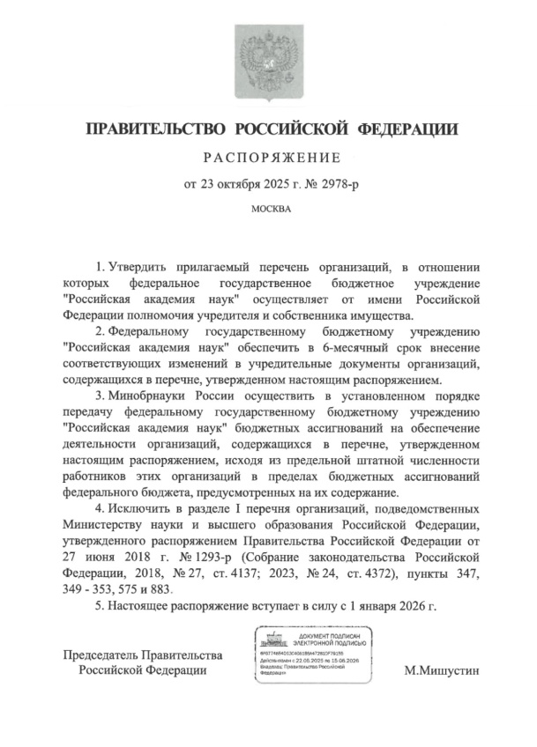
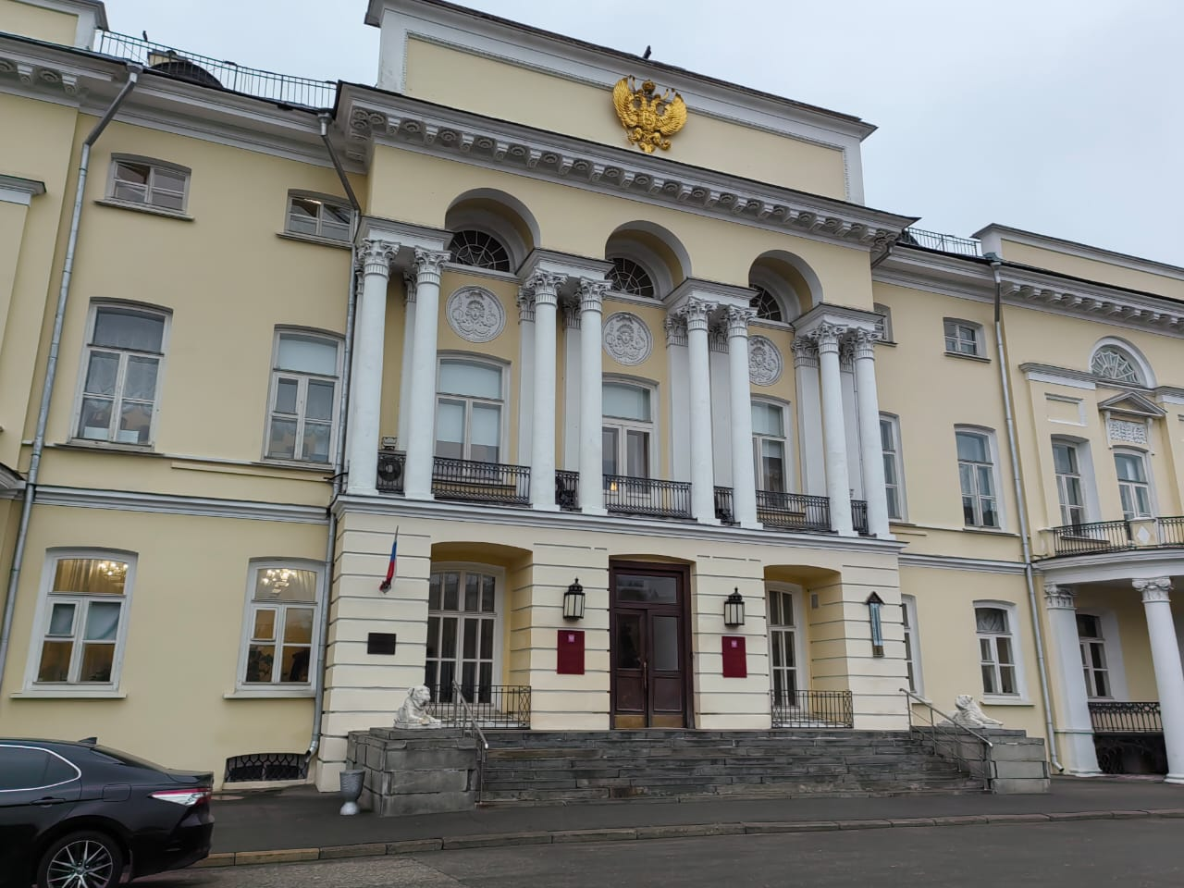
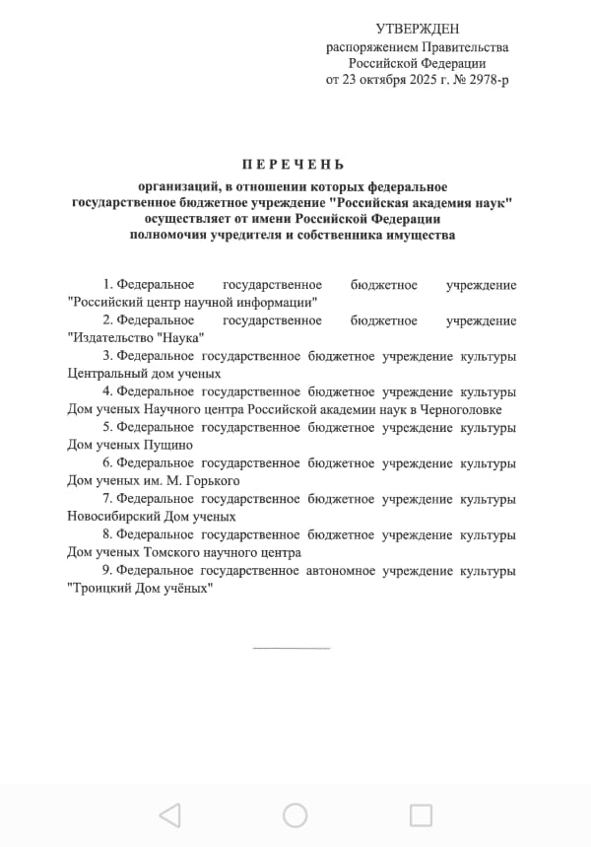
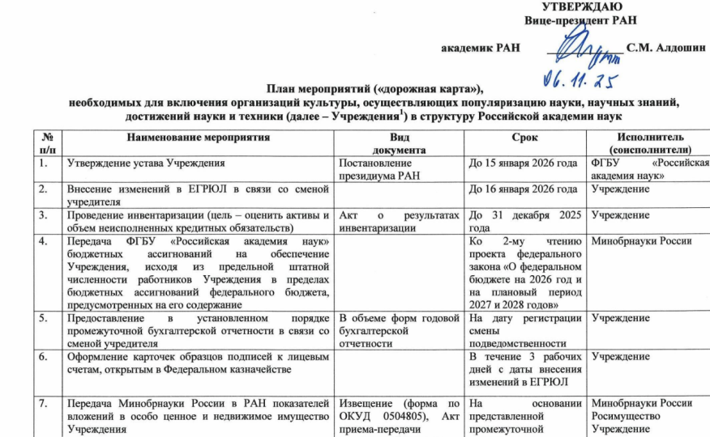
Передача Домов ученых в ведение РАН с 1 января 2026 г.
3
Notes:
3

Slide 4
Финансирование.
Приносящая доход деятельность
Приносящая доход деятельность
2021 г., руб. | 2022 г., руб. | 2023 г., руб. | 2024, руб. | 2025, руб. | 2026, руб.
6 753 368,94 | 6 589 092,70 | 10 549 363, 50 | 19 779 828,30 | 18 274 529,90 | Плановая 15 000 000,00 13 923 117.91
Приносящая доход деятельность Дома ученых НЦЧ РАН:
Киносеансы (кинотеатр «Два луча») (продажа билетов);
Мероприятия - концерты, спектакли на платной основе (продажа билетов);
Услуги по организации и проведению мероприятий по Договорам с юридическими и физическими лицами (научные конференции, семинары, детские праздники);
Кофейня (буфет);
Кресла массажные (вендинговый аппарат);
Бильярд;
Членские взносы.

Slide 5
Налоги
НДС 22% - со 2 квартала 2025 Дом ученых НЦЧ РАН потерял льготу и стал плательщиком НДС.
Выплаченные суммы налогов за 1 полугодие 2026 г. :
Налоги по заработной плате (страховые взносы - 32,2%): 2 728 497,34 руб. (январь-май)
Налог на имущество: 41 913 руб. (1 кв.)
Налог на землю: 77972 (1 кв.)
Налог на прибыль: 0 (1 кв.)
Налог на добавленную стоимость (НДС): 94 084,00 (1 кв)
Несмотря на сложные финансовые условия, на 1 июля 2026 г. учреждение не имеет задолженности по заработной плате и просроченной кредиторской задолженности.

Slide 6
МЕРОПРИЯТИЯ и ПОСЕЩАЕМОСТЬ
В рамках Госзадания (бесплатные для посетителей)
2020 | 2021 | 2022 | 2023 | 2024 | 2025 | 2026 (1 полугодие)
Мероприятия (Covid 19) | мероприятия | мероприятия | мероприятия | мероприятия | мероприятия | мероприятия
195 | 209 | 172 | 192 | 210 | 185 | 94
люди |  | люди | люди | люди | люди | люди
12 614 | 24 442 | 26 967 | 27 428 | 24 426 | 27 378 | 13108
Общее количество платных и бесплатных мероприятий. Посещаемость
2020 | 2021 | 2022 | 2023 | 2024 | 2025 | 2026
Мероприятия (Covid 19) | мероприятия | мероприятия | мероприятия | мероприятия | мероприятия | мероприятия (1 полугодие)
298 | 362 | 392 | 403 | 445 | 384 | 184
люди | люди | люди | люди | люди | люди | люди
24 871 | 46 891 | 45 505 | 58 726 | 54 917 | 55 134 | 31071
Общее количество посетителей 32 935 человек. Население г. Черноголовка 18 350 человек (на 2025 г.)
Notes:
6

Slide 7
Численность и средняя заработная плата:
Выполнение Указа Президента РФ о повышении оплаты труда отдельных категорий работников бюджетных учреждений
По данным отчета ЗП-Культура
Период | Фактическая численность на | Среднесписочная численность работников, человек, без внешних совместителей | Средняя заработная плата работников, без внешних совместителей (100% по региону)
2021 | 29 | 25,5 | 50, 80
2022 | 28 | 25,0 | 57, 21
2023 | 23 | 18,6 | 65,00
2024 | 24 | 19,5 | 54,33
2025 | 21 | 17.63 | 73,06
2026 (1 полугодие) | 23 | 19.7 | 85 265,83
Прогнозные значения среднемесячного дохода от трудовой деятельности по субъектам РФ (Московская область, культура) Росстат
2021 | 49 960, 00
2022 | 55 040,00
2023 | 62 350, 00
2024 | 66 760, 00
2025 | 79 456, 00
2026 | 90 814, 00

Slide 8
ГОСУДАРСТВЕННОЕ ЗАДАНИЕ 2025 и 2026 гг.
2025, 7 ед. (направлений) | 2026, 9 ед. (направлений)
1. Культурно-просветительские мероприятия (лекции по искусству, исторические, литературные,лекции; презентации; семинары, мастер-классы, творческие лаборатории; круглых столы, дискуссии). | 1 Просветительские и досуговые мероприятия в сфере культуры и искусства (лекции по искусству, исторические, литературные; мастер-классы, творческие лаборатории).
2. Экскурсии и лекции в рамках работы Экспозиции, посвященной истории НЦЧ РАН и наукограда Черноголовка | 2. Экскурсии и лекции в рамках работы Экспозиции, посвященной истории наукограда Черноголовка.
3. Концертные мероприятия, фестивали, праздники | 3. Концертные мероприятия.
4. Выставочные мероприятия | 4. Фестивали (музыкальные, декоративно-прикладного искусства, общегородские и пр.); праздничные мероприятия (культурно-массовые мероприятия, приуроченные к городским и государственным праздникам).
5. Клубные мероприятия (клубные занятия в месяц - за 1 (единицу) | 5. Выставочные мероприятия.
6. Кинопоказы | 6. Клубные мероприятия (клубные занятия одного клуба в месяц - за 1 (единицу).
7. Научные, научно-популярные, научно-организационные мероприятия (лекции, семинары, конференции, публикация новостей в разделе "ЧГ-НАУКА" на сайте учреждения) | 7. Кинопоказы.
 | 8. Научные события (конференции для институтов РАН, форумы, семинары).
 | 9. Научно-популярные и научно-просветительские мероприятия (научно-популярные лекции, дискуссии, круглые столы).

Slide 9
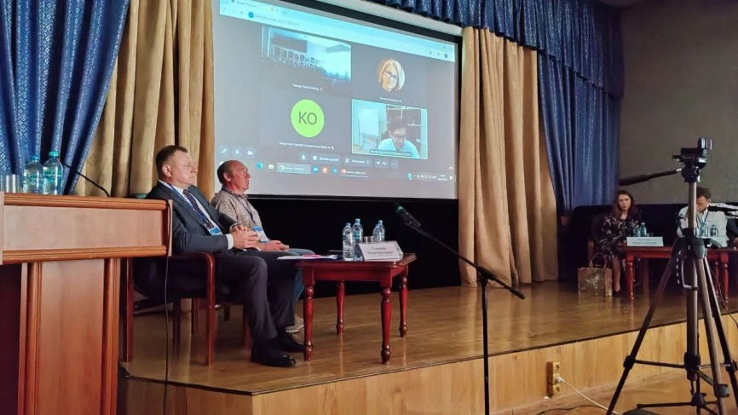
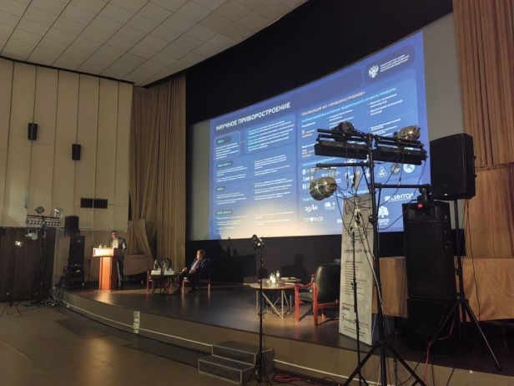
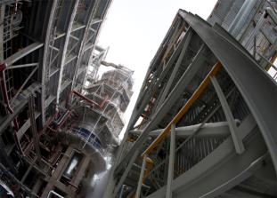
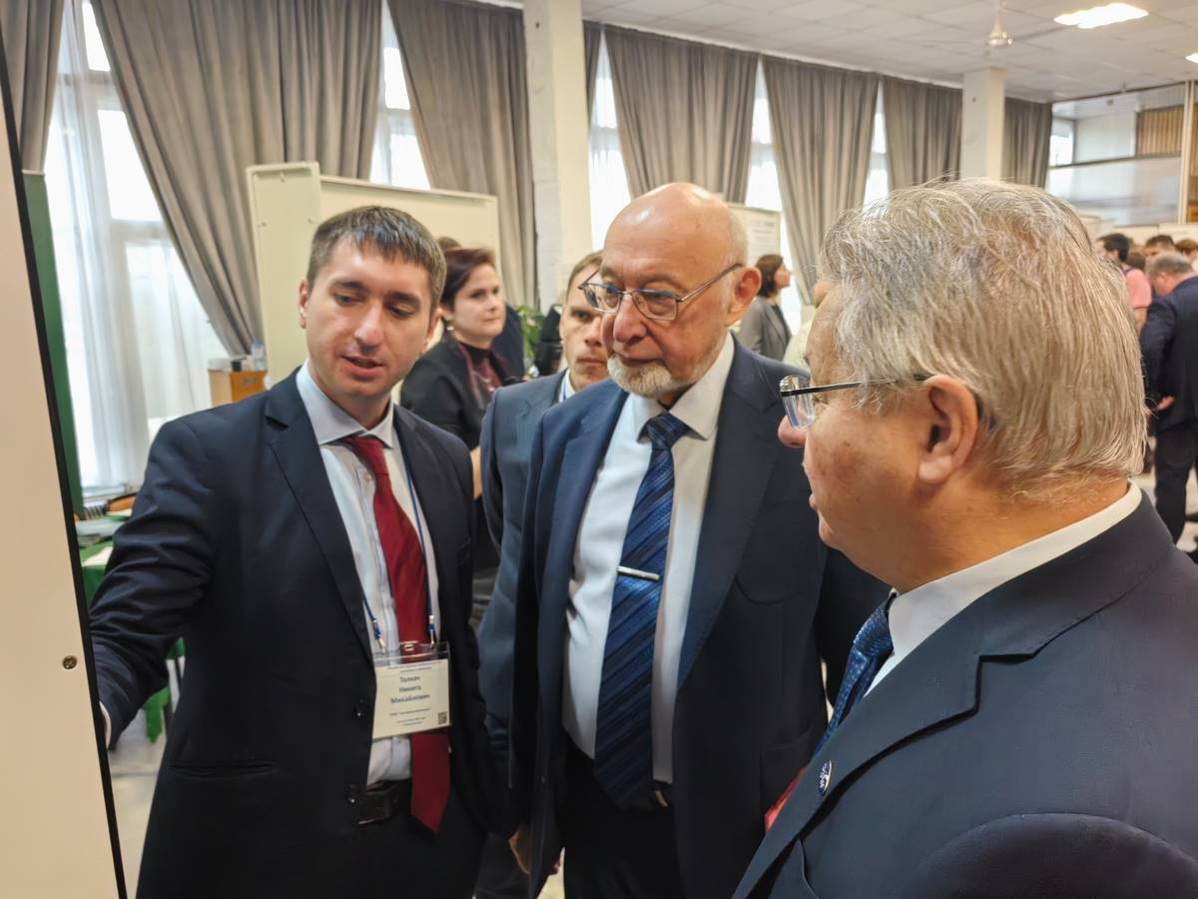
МЕРОПРИЯТИЯ РАН рамках Госзадания и не только…
Конференции, стратегические сессии
16 июля 2025 г. в Доме ученых прошла стратегическая сессия, посвященная разработке концепции кампуса мирового уровня нового типа. В отличие от уже реализуемых в России проектов, создаваемых на базе одного или нескольких университетов, эта инициатива ориентирована на ведущие научные организации города и их технологических партнеров. Рабочее название проекта – «Кампус мирового уровня науки, технологий и образования»
14–16 октября 2025 г. в Доме ученых прошла первая Конференция «Российское научное приборостроение: состояние и проблемы». Конференцию решено проводить регулярно, 1 раз в 2 года.

Slide 10

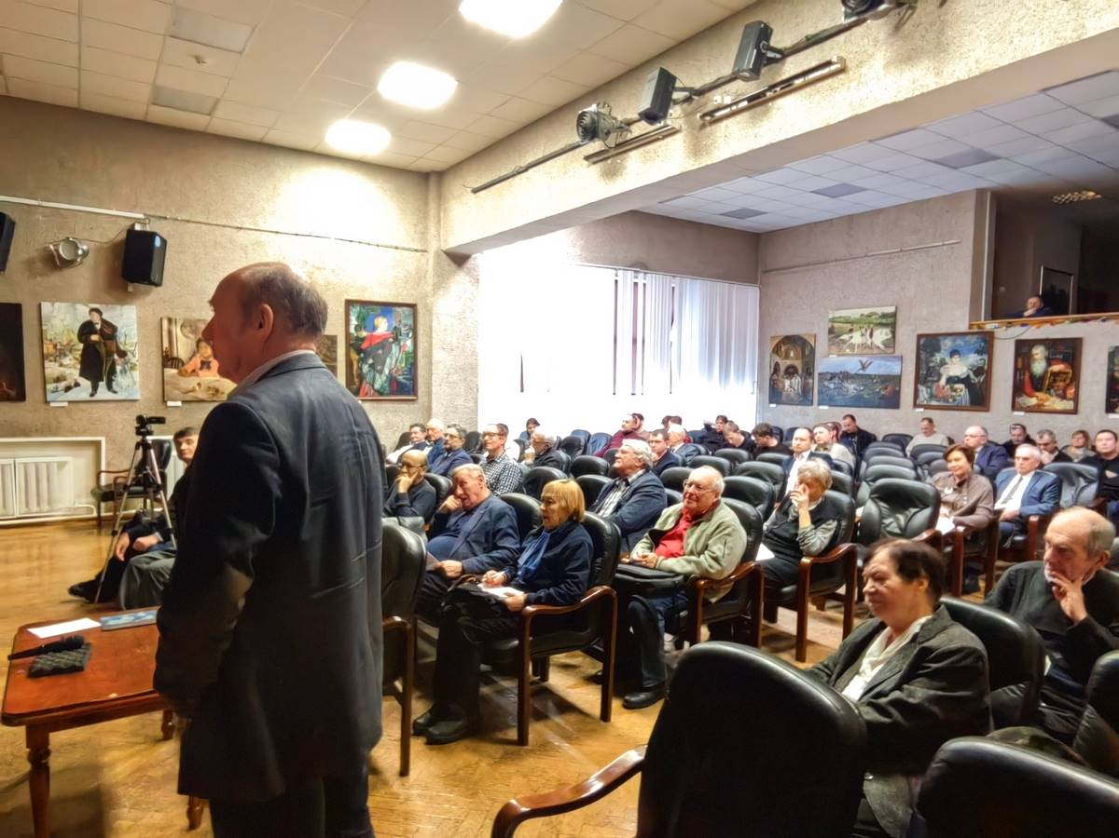

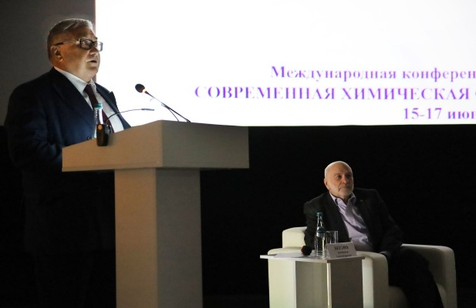
МЕРОПРИЯТИЯ РАН рамках Госзадания и не только…
Конференции, стратегические сессии
13 февраля 2026 г. в Большой гостиной Дома ученых РАН в Черноголовке прошла XIV научная конференция «Черноголовские чтения», приуроченная ко Дню российской науки и посвященная 70-летию основания Федерального исследовательского центра проблем химической физики и медицинской химии РАН.
15 – 17 июня 2026 г. в Доме ученых прошли мероприятия Международной научной конференции «СОВРЕМЕННАЯ ХИМИЧЕСКАЯ ФИЗИКА — НА СТЫКЕ ФИЗИКИ, ХИМИИ И БИОЛОГИИ» с культурной программой, посвященные 70-летию ФИЦ ПХФ и МХ РАН

Slide 11
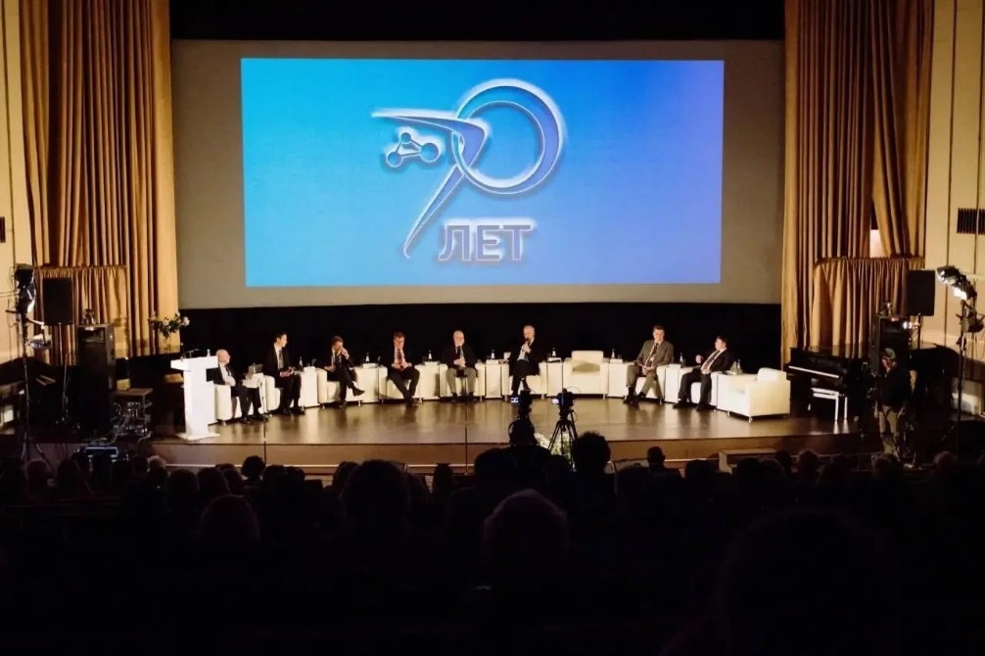
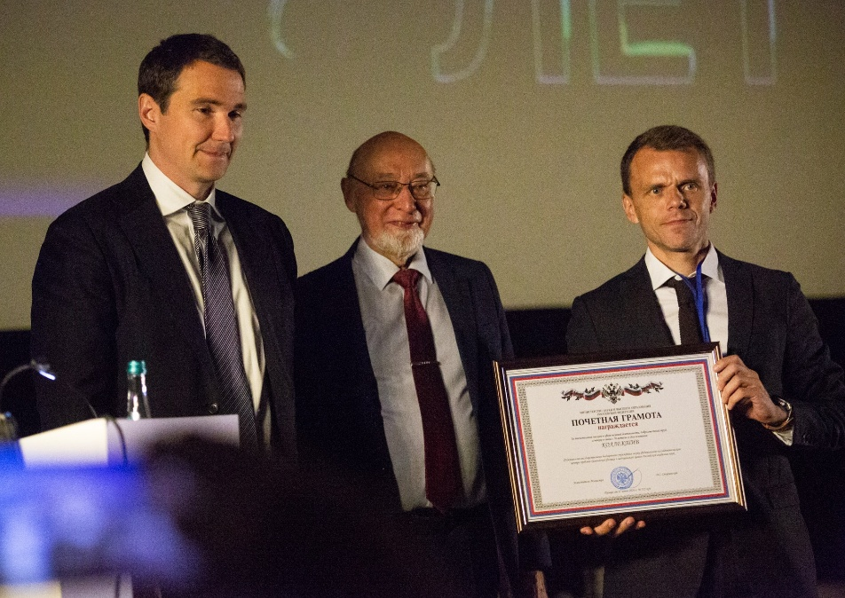
МЕРОПРИЯТИЯ РАН рамках Госзадания и не только…
Конференции, стратегические сессии
18 июня 2026 г. в Доме ученых прошло Торжественное заседание Ученого совета ФИЦ ПХФ и МХ РАН и выездное заседание бюро Отделения химии и наук о материалах РАН, посвященное 70-летию ФИЦ ПХФ и МХ РАН с участием вице-президента РАН С.М. Алдошина, вице-президента РАН С.Н. Калмыкова, заместителя министра науки и высшего образования РФ Д.С.Секиринского и др.

Slide 12
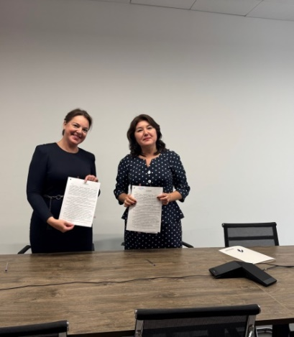
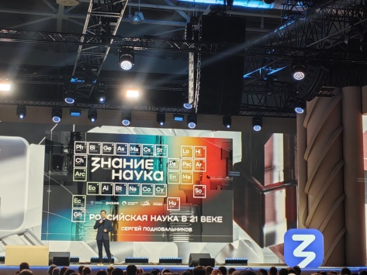

Заключение партнерского договора с обществом «Знание»
В числе направлений совместной работы:
— Объединение усилий научно-просветительской общественности для повышения научного, образовательного и культурного уровня граждан Российской Федерации;
— Осуществление просветительской деятельности по различным отраслям знаний;
— Содействие в развитии лекторского сообщества Российского общества «Знание»;
— Привлечение новых специалистов в просветительскую работу, их обучение и развитие, вовлечение в данную деятельность, создание условий и среды для их роста и развития в рамках просветительского движения в России;
— Распространение знаний об истории страны и её достижениях, а также объективное освещение тех или иных исторических фактов и событий;
— Осуществление обмена методическими материалами.

Slide 13
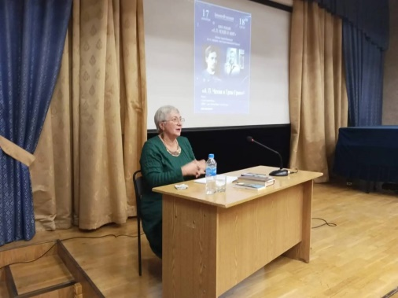
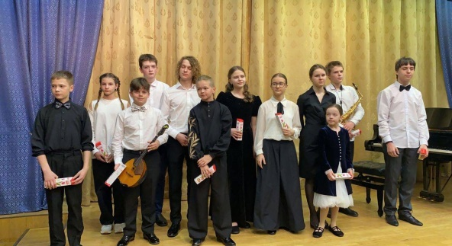
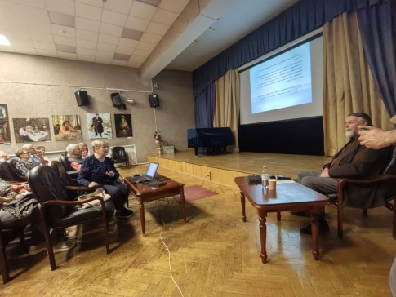
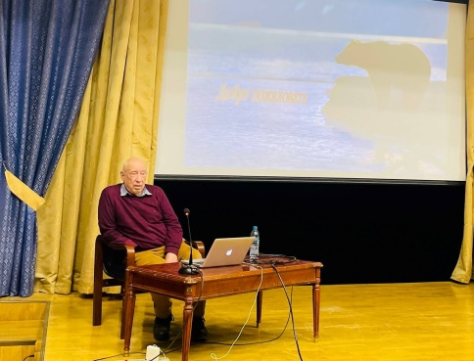

Наиболее значимые мероприятия 2025 - 2026
Абонементные циклы:
Цикл концертов Международного благотворительного Фонда В. Спивакова к 30-летию Фонда и «От сердца к сердцу».
2. Цикл лекций Е.Е.Яблонской «А.П. Чехов и мир».
3. Цикл лекций, посвященный 70-летию Черноголовки научной
(можно посмотреть на Rutube!)
4. Лекции зоолога, путешественника. Фотографа Петра Романова

Slide 14



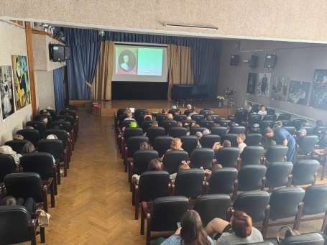
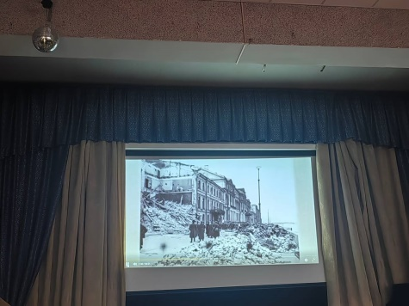
Мероприятия Всероссийского музея А. С. Пушкина в региональном центре – Дом ученых РАН в Черноголовке
видеолекция «Алексей Николаевич Плещеев»;
Видеолекция «Иван Никитич Инзов — благородный попечитель южного края России»;
Видеолекция «А.С.Грибоедов и декабристы»;
Видеолекция «А.С.Грибоедов и декабристы»;
Видеолекция «Дети А.С.Пушкина» и др.

Slide 15
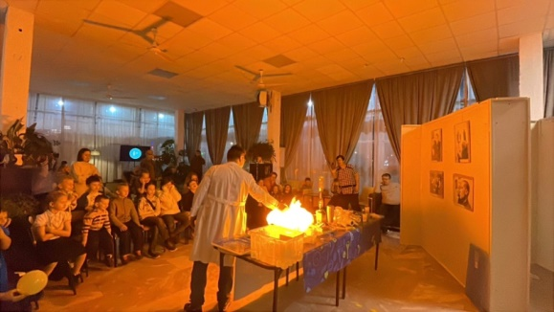
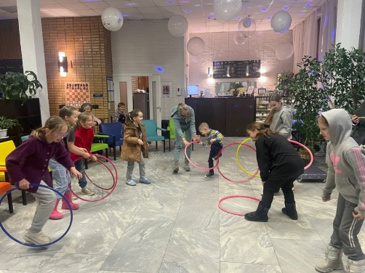
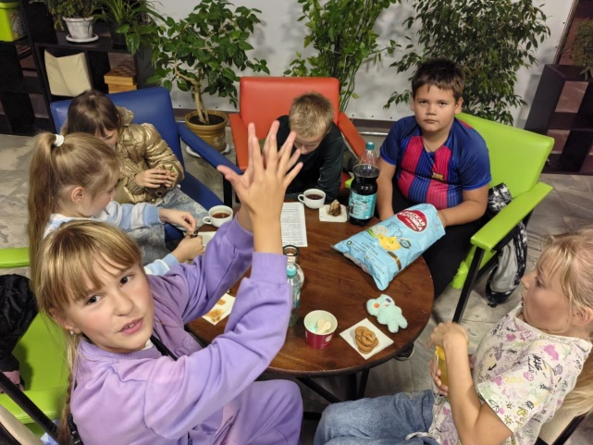
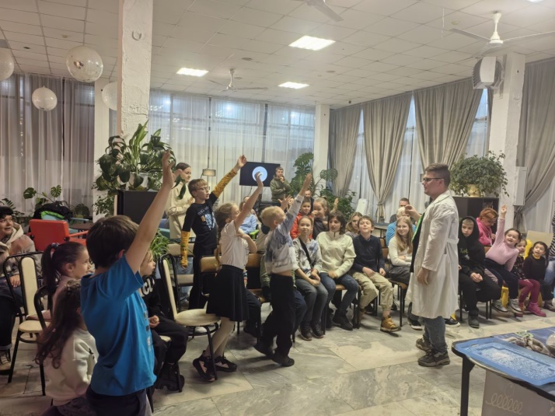
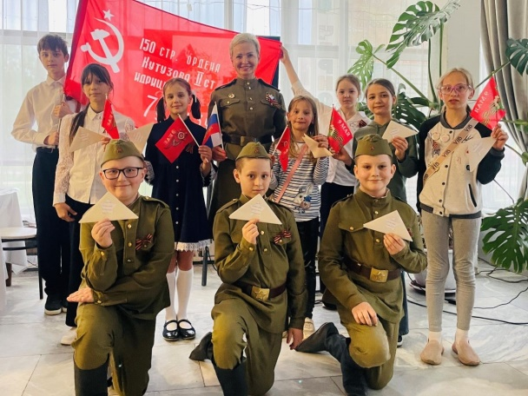
Проект для детей и подростков «Классный огонек» 2025-2026 гг.
Квизы, викторины, научно – популярные фильмы, мультфильмы, интерактивы и др.
Темы - естествознание, технологии, патриотическое воспитание.
Взаимодействие со школами, родительскими комитетами.
В первом полугодии 2026 года проведены 5 разнотематических встреч для ребят.
В марте - знакомство с горением или «МАГИЯ ОГНЯ НА СЛУЖБЕ НАУКИ» (ИСМАН рАН) и «Вспоминаем народные промыслы»
В апреле - «Тайны космоса» к 65-летию полета Ю.А. Гагарина в космос
В мае - »Фронтовые письма» ко Дню Победы
В июне- «Песням тех военных лет поверьте» ко Д.ню Памяти и Скорби

Slide 16






Наиболее значимые мероприятия 2025 - 2026
VII и VIII Международный музыкально- просветительский проект «Гиндин-фестиваль»
С 24 ноября 2024 по 5 апреля 2025 г. Черноголовка стала центром притяжения для ценителей музыкального искусства и науки.
3 научно-популярные лекции и 5 концертов - все это VII Международный «Гиндин-фестиваль» .

Slide 17

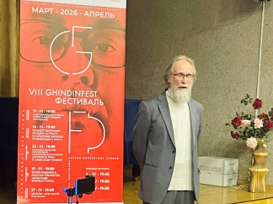
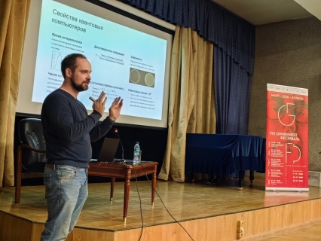
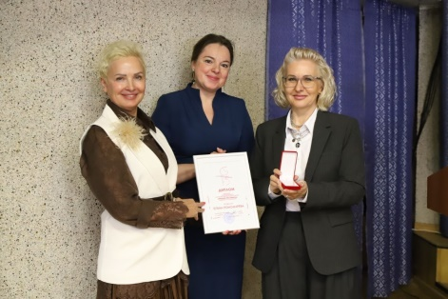

Наиболее значимые мероприятия 2025 - 2026
VII и VIII Международный музыкально- просветительский проект «Гиндин-фестиваль»
С 11 марта по 27 апреля 2026 года в Доме ученых РАН в Черноголовке прошел VIII международный музыкально-просветительский проект «Гиндин-фестиваль».
Музыкальную часть проекта составят:
11 марта 2026 г. — сольный концерт Заслуженного артиста России Александра Гиндина;
14 марта 2026 г. — программа «Страсть и гармония барокко: от Вивальди к Баху» лауреатов международных конкурсов Милы Фраёновой (сопрано, скрипка), Ольги Филипповой (клавесин), Анны Устюжаниной (виолончель), Андрея Буркова (альт);
23 марта 2026 г. — концерт ансамбля солистов Российского национального оркестра «Камерата РНО» и Заслуженного артиста России Александра Гиндина;
31 марта 2026 г. — программа «Вивальди. Времена Танго» мультиинструменталиста Юрия Медяника и «Emotion-orchestra;
27 апреля 2026 г. — программа «2 + 2 = 4. Вечер дуэтов и не только…» лауреатов международных конкурсов: солиста Российского национального оркестра Виталия Назарова (гобой), солистки оркестра Musica Viva Жанны Некрич (скрипка), Екатерины Варгафтик (фагот), Леонида Варгафтика (фагот) и известного музыканта, педагога, критика, радио- и телеведущего, популяризатора академической музыки Артёма Варгафтика.
В рамках научно-популярной программы выступят ученые, ведущие важные исследования в области ядерной и квантовой физики (19 и 26 апреля 2026 г.). Гость фестиваля — историк, обществовед, публицист; президент Международного института развития научного сотрудничества (МИРНаС), профессор МГИМО МИД России, доктор политических наук Елена Пономарева (5 апреля 2026 г.). Тема лекции: «Кино — друг или враг? Чему учит и кому служит? (кинематографические технологии манипуляции)».
БЛАГОДАРИМ НАШИХ СПОНСОРОВ!

Slide 18

Наиболее значимые мероприятия 2025 - 2026
продолжен цикл лекций в рамках Черноголовского интеллектуального клуба при поддержке АО фирмы «Август»
Писатель и публицист, исследователь истории русской литературы XX века, доктор филологических наук, профессор МГУ, ректор Литературного института им. А.М.Горького Алексей Варламов

Slide 19
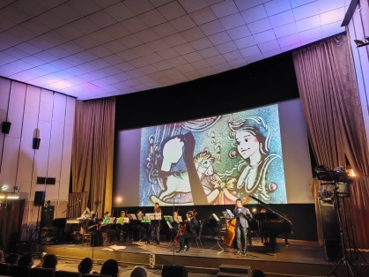
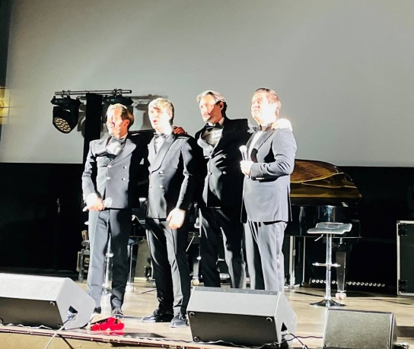
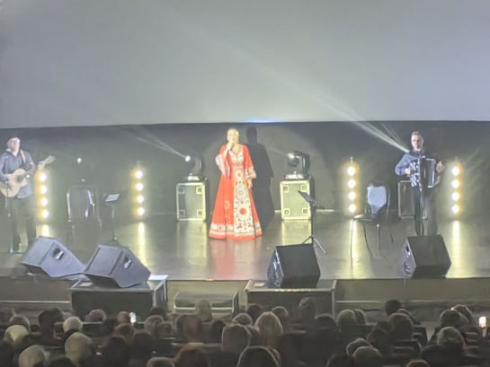
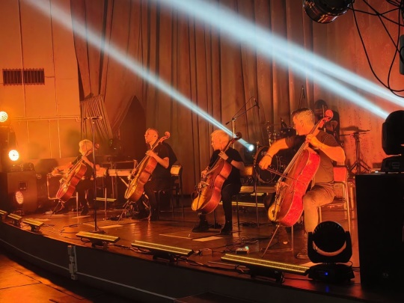
Наиболее значимые мероприятия 2025 - 2026
Мюзикл-шоу. «Нотр-Дам де Пари»,
Концерт RENAISSANCE CELLOS «Мировые рок-хиты на виолончелях»,
Концертная программа «Три тенора» с участием лауреатов международных конкурсов Александра Югорского, Ильи Хардикова, Сергея Петрищева,
Концерт группы «Кватро»
Концерт Марины Девятовой
Новогодняя песочная сказка «Щелкунчик»

Slide 20
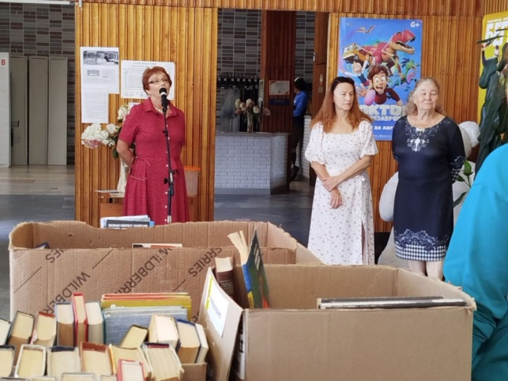
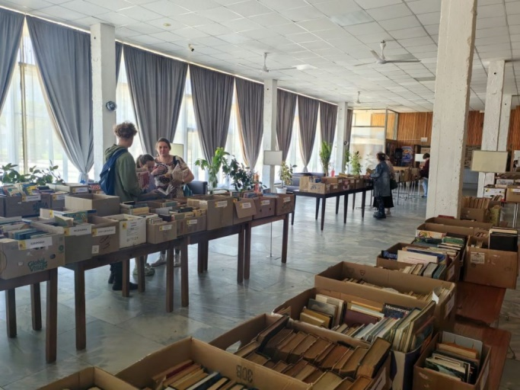
IX Благотворительный праздник книги 2025 г.
Уже 9 лет в рамках большого городского книгообмена мы собираем и раздаем книги.
В этом году показатели рекордные: нам принесли 8185! Нашли новых читателей — 5025 томов! И это тоже рекорд!
Свыше 300 книг были переданы в качестве гуманитарной помощи в Мариуполь и другие города Донецкой области: госпитали, библиотеки. Оставшиеся книги — в библиотеку усадьбы Я.В.Брюса в Московской области.

Slide 21

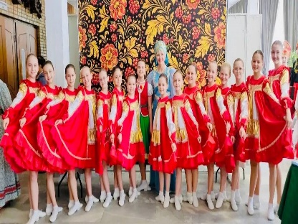
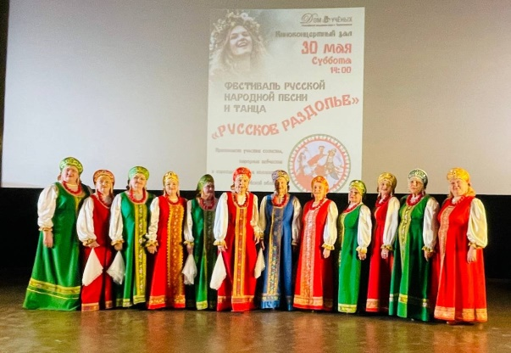
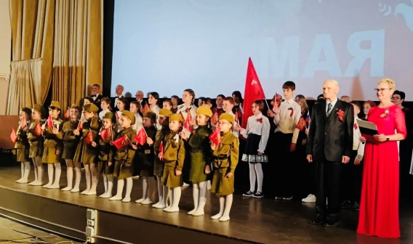
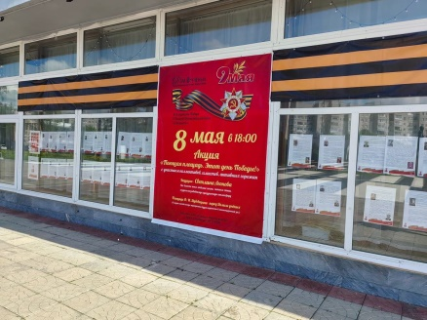
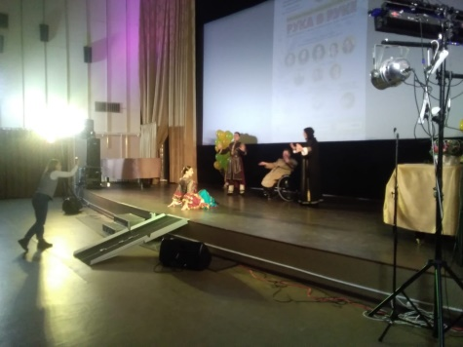
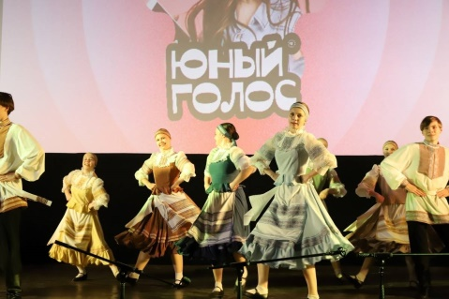
Крупные акции, фестивали, городские праздники
Акция «Ночь кино»;
Мероприятия ко Дню Победы в Великой Отечественной войне;
Фестиваль русской народной песни и танца «Русское раздолье» - более 100 участников из разных городов Подмосковья;
Финал конкурса «Юный голос ЧГ»;
Концерт к Международному дню инвалида «Рука в руке» и др.

Slide 22
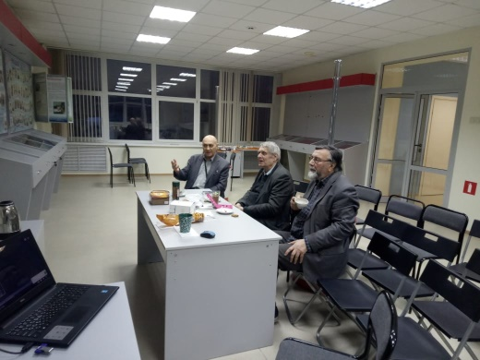
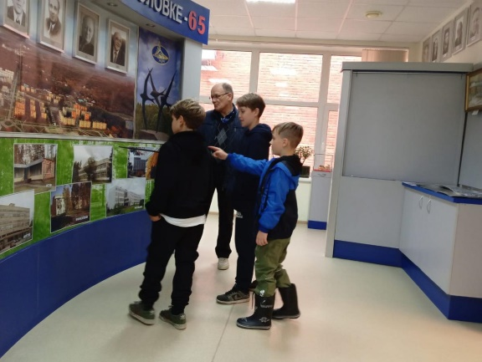
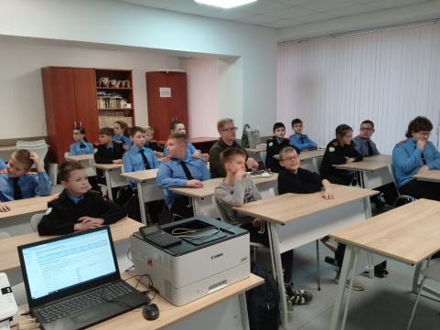
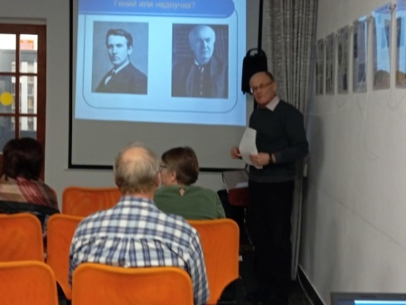
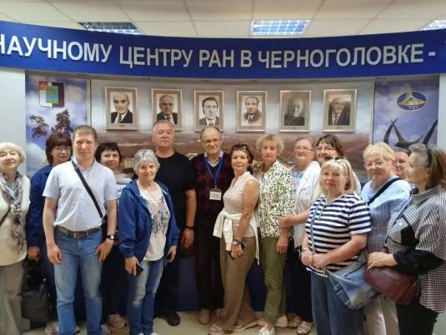
Работа Экспозиции, посвященной истории НЦЧ РАН
В 2025 проведены экскурсии и лекции, которые посетили 701 человек; 26 лекций, в том числе в школах, Черноголовской городской библиотеке, в коллективах НИИ;
В 1 полугодии 2026 г. проведены экскурсии и лекции, которые посетили 544 человека.
подготовлены информации по 100 жителям Черноголовки – участникам ВОВ;
Подготовлен Календарь значимых дат и событий для сайта Дома ученых РАН в Черноголовке

Slide 23
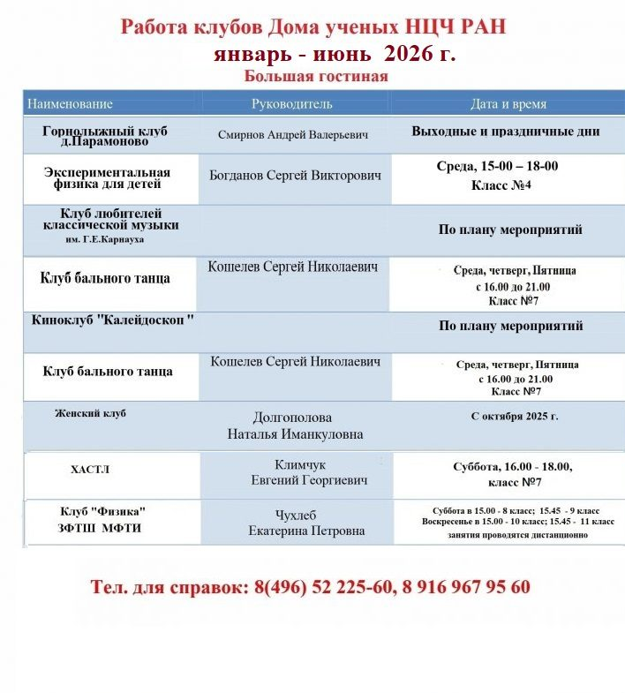
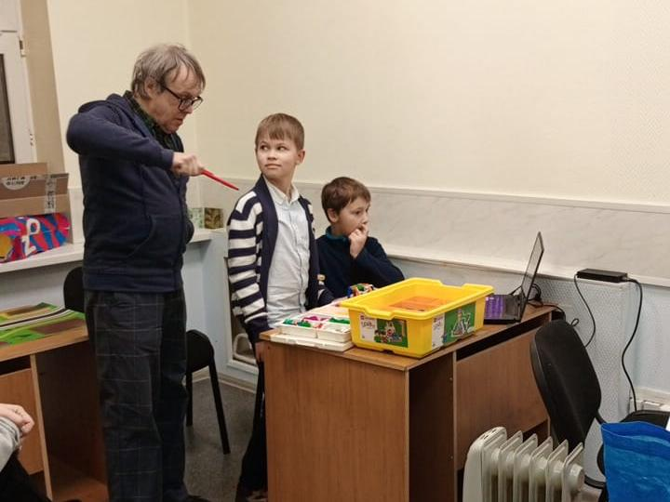
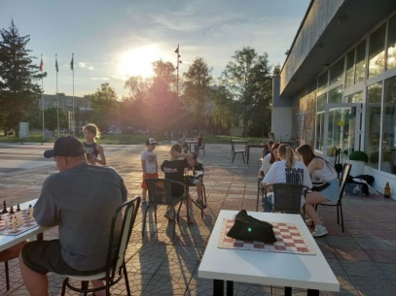






Клубы
Новые клубы:
Литературно-поэтический клуб, Павел Любовский
Школа ремесел, Максим Черников
Шахматы, Илья Мурзин
Клуб авторской песни,
Елена Егорова
Поздравляем выпускников Клуба ЗФТШ (заочной физико-технической школы) 2026 г. Максима Монахова и Алексея Горнакова!

Slide 24




Кинотеатр «Два луча», 2025
Продолжено активное развитие работы кинотеатра: взаимодействие с новыми кинопрокатчиками.
В нашем кинотеатре «Два луча» осуществлены прямые трансляции опер и балетов из Большого театра России: Гала-концерт к 100-летию со дня рождения Майи Плисецкой. опера Родиона Щедрина «Мертвые души», оперы С.С.Прокофьева «Любовь к трем апельсинам».
Летний кинотеатр на террасе.
ПОСЕЩАЕМОСТЬ,человек
2024 | 2025 | 1 полугодие 2026
14376 | 11045 | 7868
ВЫРУЧКА, руб.
2024 | 2025 | 1 полугодие 2026
4 251 325,00 | 3 363 325,00 | 2 868 350,00р.
24
Notes:
24

Slide 25




ДОПОЛНИТЕЛЬНО
В фойе играют в шахматы, шашки, настольный теннис
В Кофейне можно посмотреть мультфильмы, научно-популярные фильмы, электронные выставки.
В Большой гостиной - в бильярд.
25
Notes:
25

Slide 26




КОФЕЙНЯ
В кофейне Дома ученых установлена профессиональная кофемашина Elektra Maxi.
Мы варим кофе компании «Сварщица Екатерина», сорт «Эфиопия под молочко».
ВЫРУЧКА
2024 | 2025 | 1 полугодие 2026
2 376 447,10р. | 2 306 737,20р. | 1 610 440,94р.
26
Notes:
26

Slide 27





НАШ ВКЛАД в ПОБЕДУ
В 2025 -2026 г. посетители и сотрудники собрали гуманитарную помощь для ДНР, ЛНР, Курской области, собрали средства для фонда «ВСЕ ДЛЯ ПОБЕДЫ».
6 декабря 2025 г. прошла праздничная программа
«1429. Герои нашего времени — волонтеры фронту». День Добровольца с выставкой фотографий с мест боевых действий и мастер-классами.
С 22 по 28 февраля 2026 г. в Большой гостиной Дома ученых РАН в Черноголовке пройдет персональная выставка работ Ветерана боевых действий Специальной военной операции Николая Баженова
в технике пирографии.

Slide 28

ИМУЩЕСТВО
Передача Большой гостиной (здание «Клубная часть») на баланс Дома ученых РАН в Черноголовке,
1401,9 м2.
Большая гостиная
помещение Экспозиции –
развитие музея
классы
Проект по замене морально устаревшего и физически изношенного электрооборудования и электросетей в здании киноконцертного зала.

Slide 29

ПРОБЛЕМЫ
Остается нерешенным вопрос по земельному участку №2 под трассой горнолыжного подъемника № 50:04:0270204:625 в деревне Парамоново Дмитровского района. Необходимо оформить отказ от ППБПв Росимуществе и на портале Минобрнауки РФ.
Проектирование капитального ремонта здания киноконцертного зала.
Продолжение замены Пожарной сигнализации в киноконцертном зале.
Волонтеры для развески афиш по городу.
Поиск дополнительных источников финансирования.
Участок под трассой горнолыжного подъемника, 1,46 га
ПРИВЛЕЧЕНИЕ МОЛОДЕЖИ, МОЛОДЫХ УЧЕНЫХ на МЕРОПРИЯТИЯ!

Slide 30
СПАСИБО ЗА ВНИМАНИЕ!

